Slide 1
সবাইকে লাল গোলাপের শুভেচ্ছা

Slide 2
পরিচিতি
শিক্ষক পরিচিতি
পাঠপরিচিতি
মোছাঃ জিন্নাত রেহেনা
সহকারি শিক্ষক
অলোয়া সরকারি প্রাথমিক বিদ্যালয়
উপজেলাঃ ধুনট, জেলাঃবগুড়া
শ্রেণিঃতৃতীয়
বিষয়ঃ বাংলাদেশ ওবিশ্বপরিচয়
পাঠঃ প্রাকৃতিক ও সামাজিক পরিবেশ
পাঠ্যাংশঃ ৪.যানবাহন
সময়ঃ ৪৫ মিনিট
তারিখঃ ০২/2/2020

Slide 3
শিখনফল
১.২ সামাজিক ও প্রাকৃতিক পরিবেশের বিভিন্ন উপাদান এবং এদের কাজ ও গুরত্ব সম্পর্কে জানবে ।

Slide 4
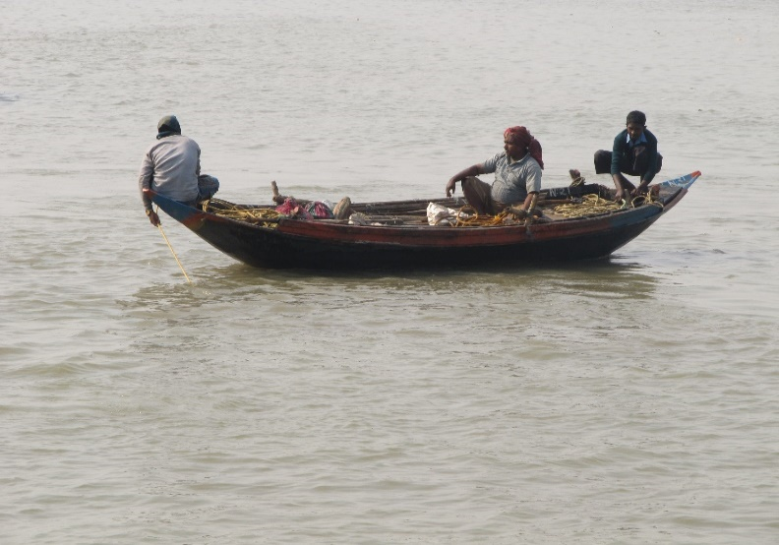
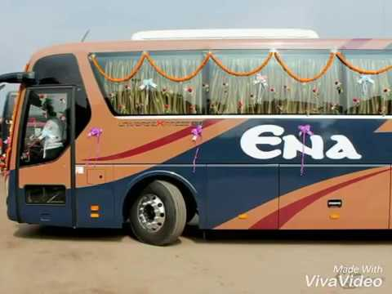
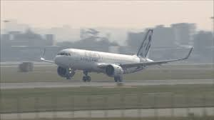
এসো কিছু ছবি দেখি
নৌকা
বাস
উড়োজাহাজ
১।নদীতে কী চলে?
২।রাস্তা দিয়ে আমরা কোথায় কোথায় যাই?
৩। উড়োজাহাজ কোন পথে চলে?

Slide 5
আজকে আমরা শিখব
যানবাহন সম্পর্কে

Slide 6
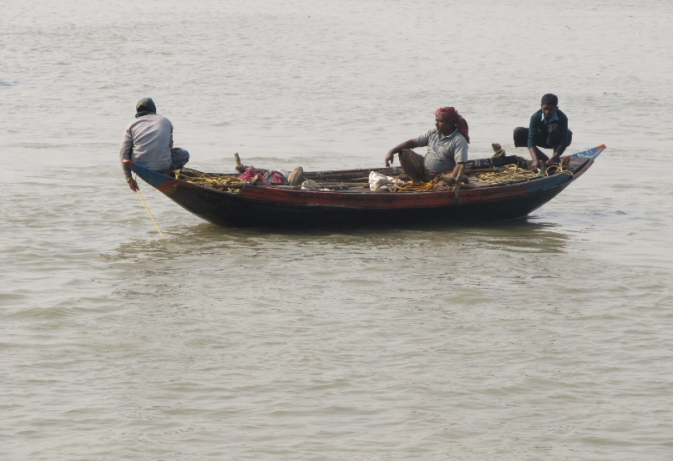
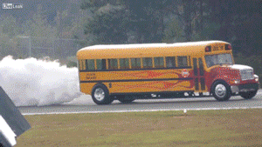
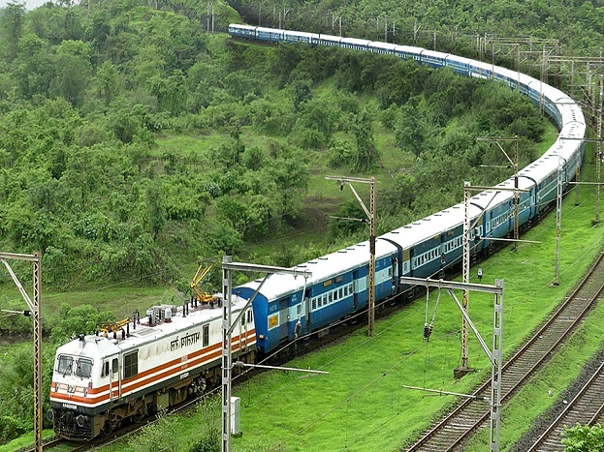
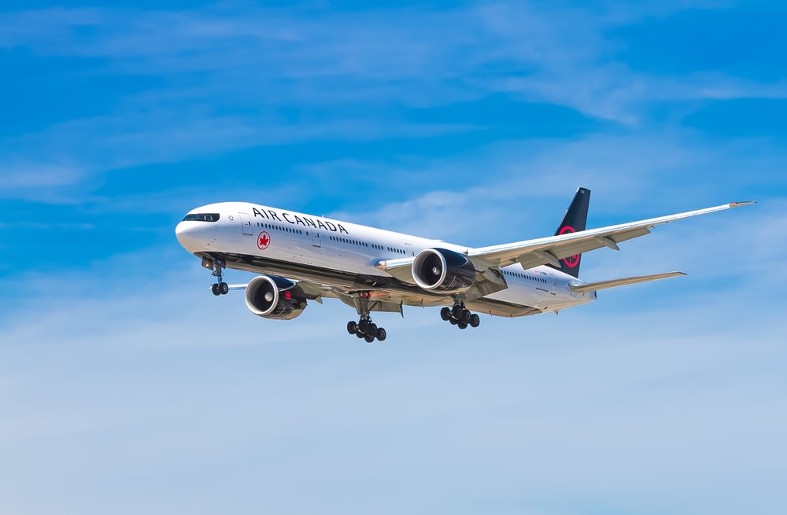
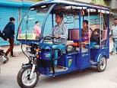
যানবাহন সামাজিক পরিবেশের আরও একটি উপাদান।

Slide 7
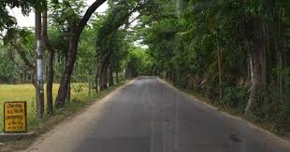
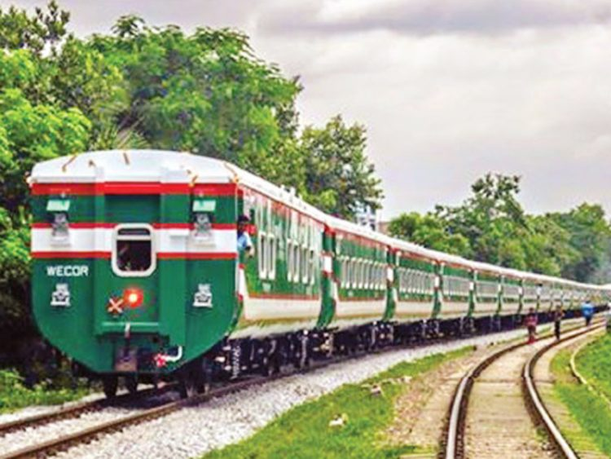
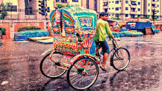
রাস্তা ও যানবাহন আমাদের অনেক উপকারে আসে ।

Slide 8
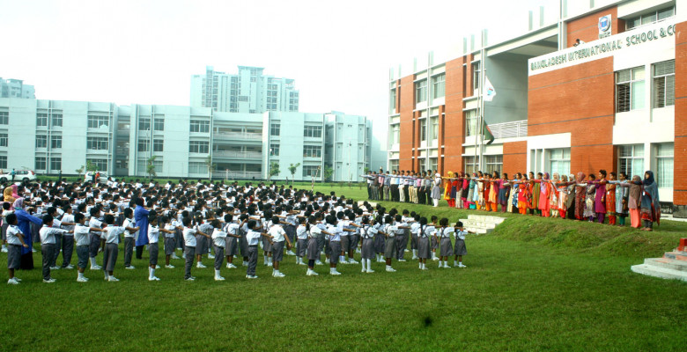
রাস্তা
বিদ্যালয়
রাস্তা দিয়ে আমরা বিদ্যালয়ে যাই।

Slide 9
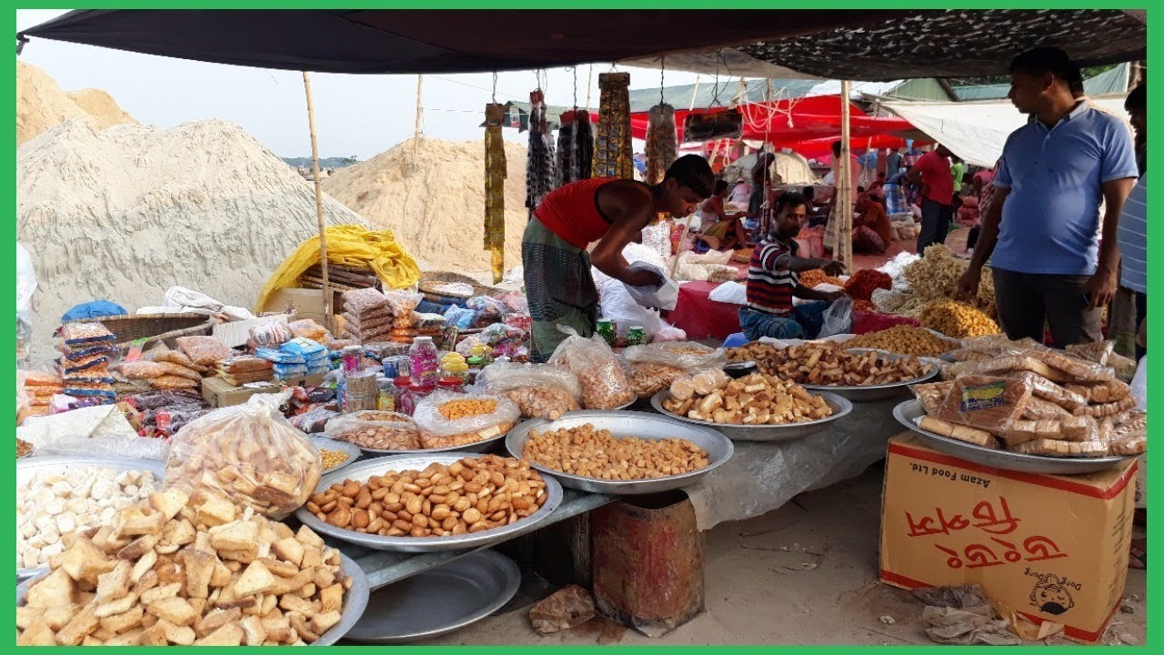
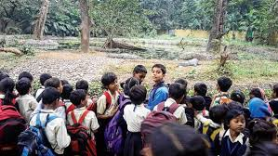
রাস্তা দিয়ে আমরা হাটে বাজারে যাই, বিভিন্ন জায়গায় বেড়াতে ও যাই।

Slide 10
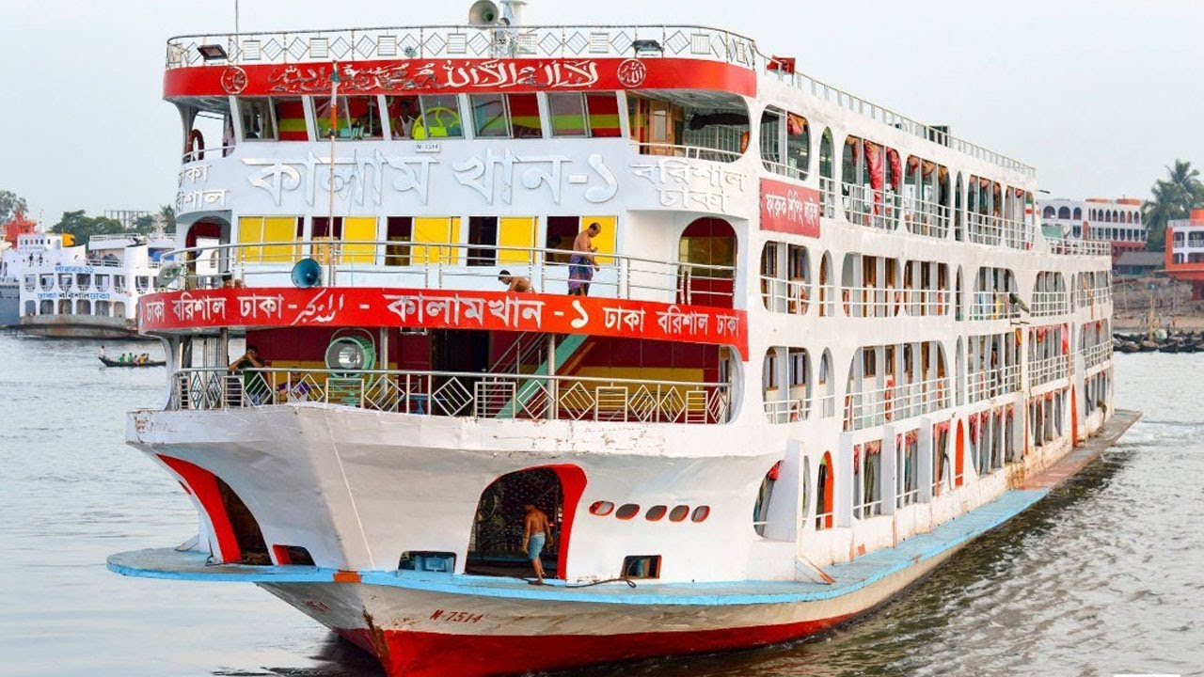
দূরে যাওয়ার জন্য আমরা বাস, ট্রেন ,লঞ্চ,ও উড়োজাহাজ ব্যবহার করি।

Slide 11
প্রশ্নোত্তরে আলোচনা
১।যানবাহন কোন পরিবেশের উপাদান ?
২।আমরা দূরে যেতে কোন কোন যানবাহন ব্যবহার করি ?

Slide 12
দলীয় কাজ
সবুজ দলঃ জল পথের যানবাহনের নাম লিখ।
নীল দলঃ স্থলপথের যানবাহনের নাম লিখ।
লাল দলঃ আকাশপথের যানপথের যানবাহনের নাম লিখ।

Slide 13
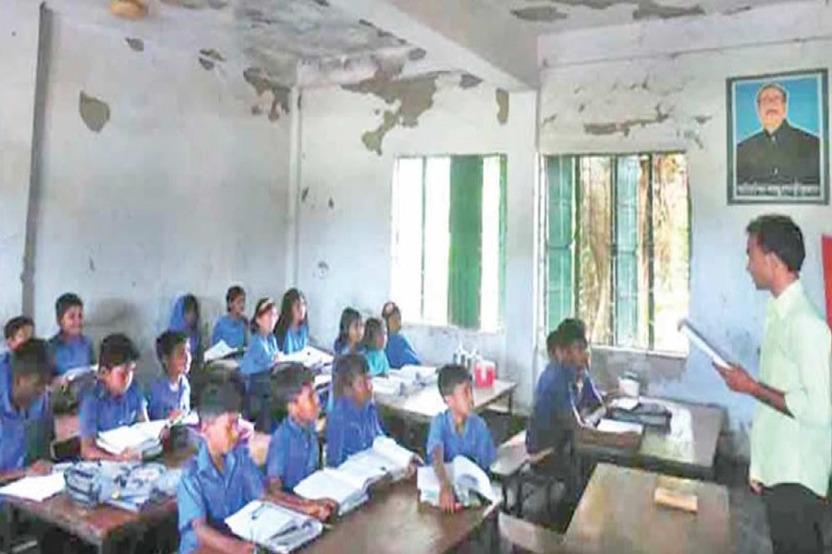
সারসংক্ষেপ করণ ।

Slide 14
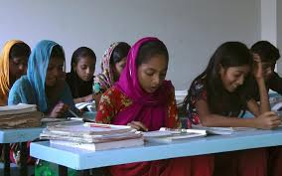
পাঠ্য বই পঠন
এসো বইয়ের ৮ নং পৃষ্ঠা খুলি এবং পড়ি।

Slide 15
মূল্যায়ন
মৌখিকঃ ১।যানবাহন কোন পরিবেশের উপাদান?
২।রাস্তা দিয়ে আমরা কোথায় কোথায় যাই।
লিখিতঃ শুন্যস্থান পূরণ কর
১।যানবাহন -----------পরিবেশের উপাদান।
২।রাস্তা ও -----------আমাদের অনেক উপকারে আসে ।
৩।--------দিয়ে আমরা হাট-বাজারে যাই।
সামাজিক
যানবাহন
রাস্তা

Slide 16
পরিকল্পিত কাজ
তোমার এলাকায় যাতায়াতের জন্য তুমি কোন ধরনের যানবাহন পছন্দ কর ?

Slide 17
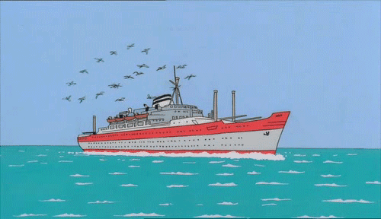
ধন্যবাদ

